Slide 1
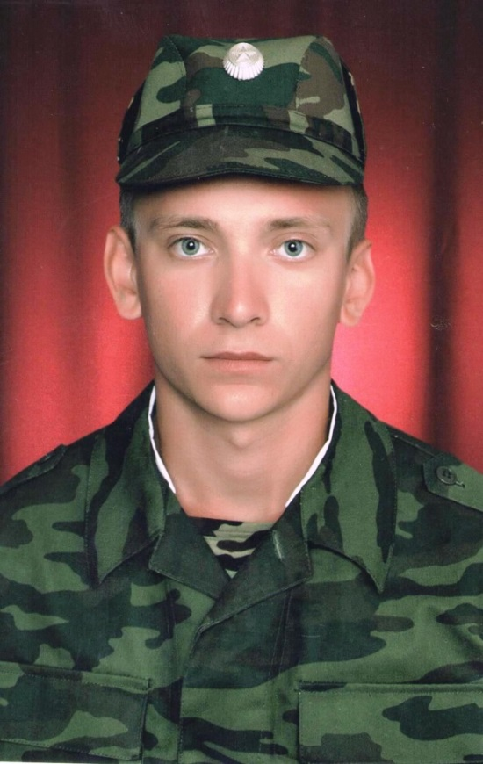
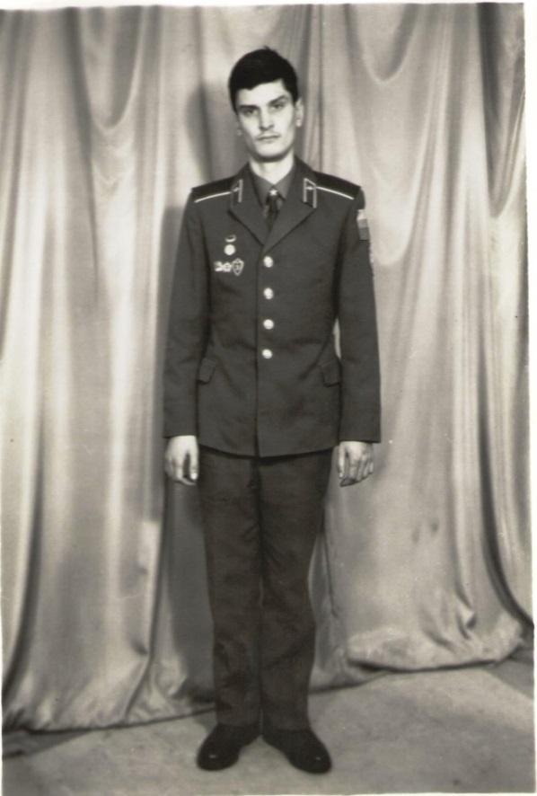
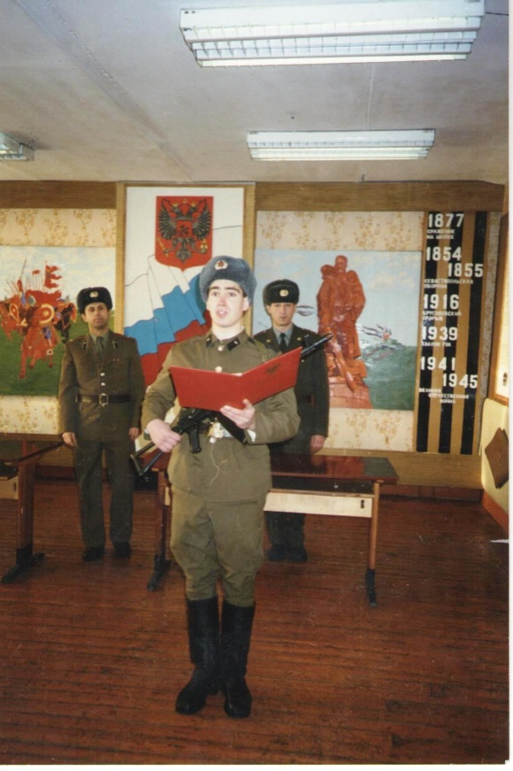
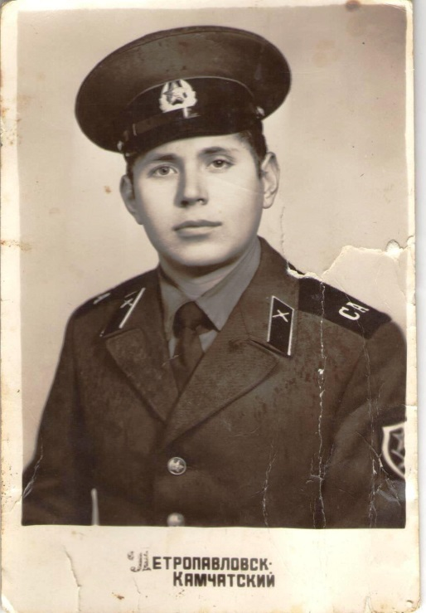
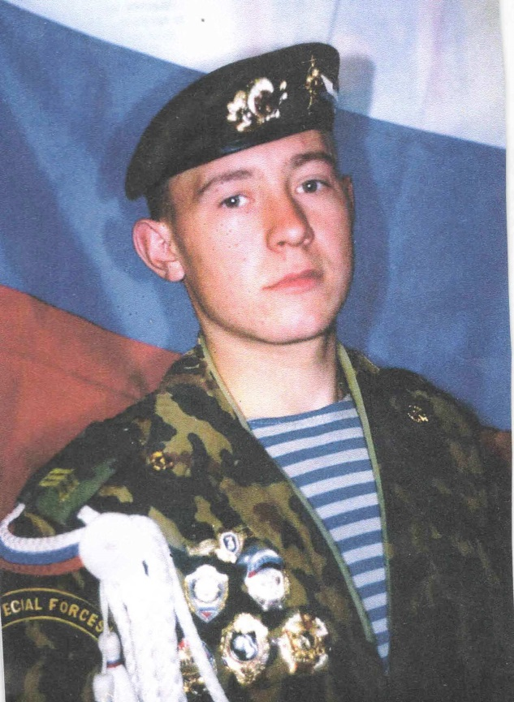
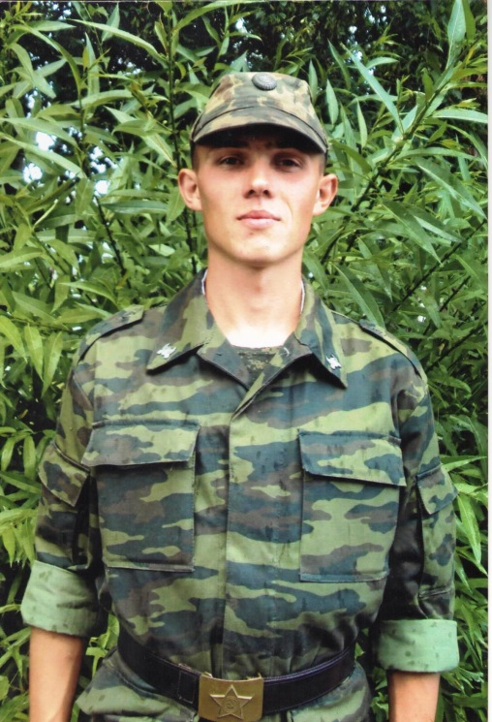
Якунин Сергей Васильевич
Дубяга Виктор Николаевич
Гайкалов
Павел Владимирович
Копысов Анатолий Фёдорович
Фотовыставка МБДОУ Б –детского сада «Светлячок»: «Для меня всегда герой - самый лучший папа мой»
Ковшаров Алексей Иванович
Блинов Анатолий Михайлович

Slide 2
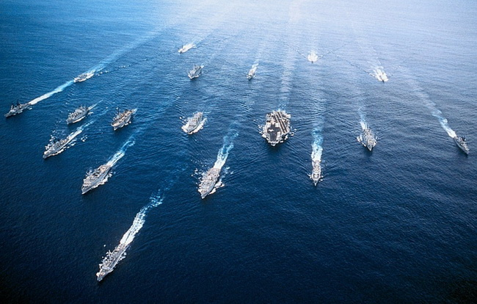
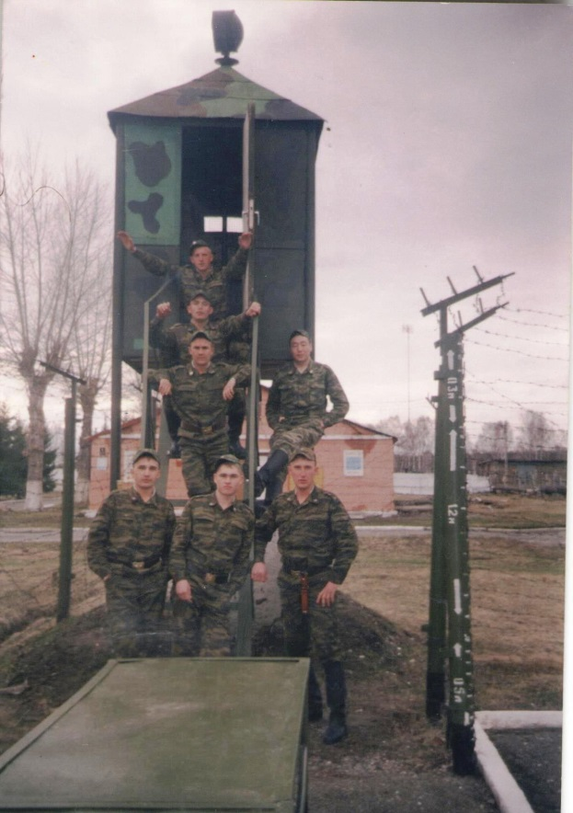
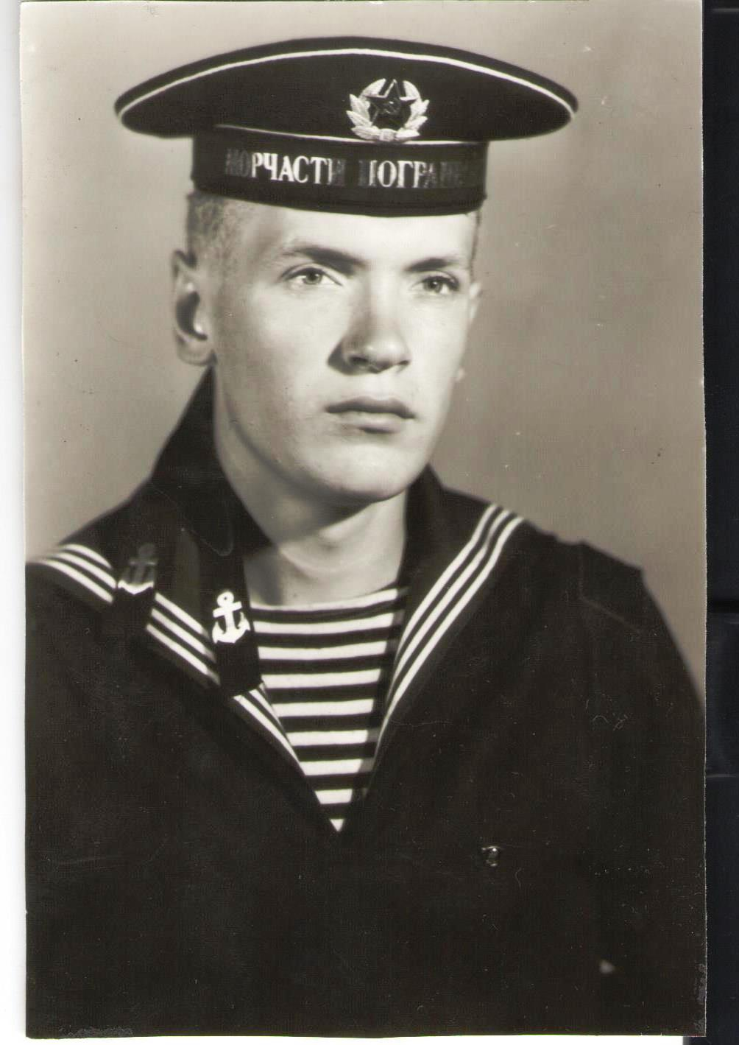
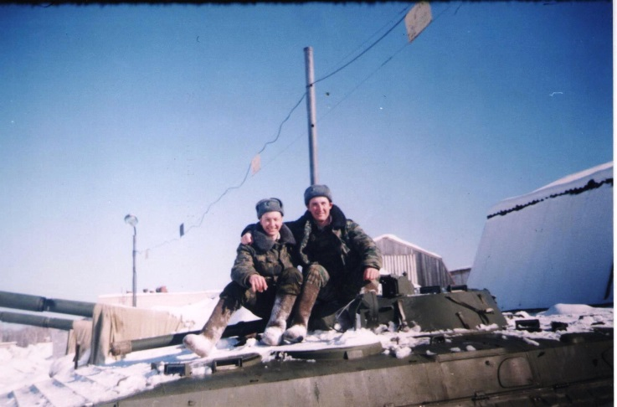
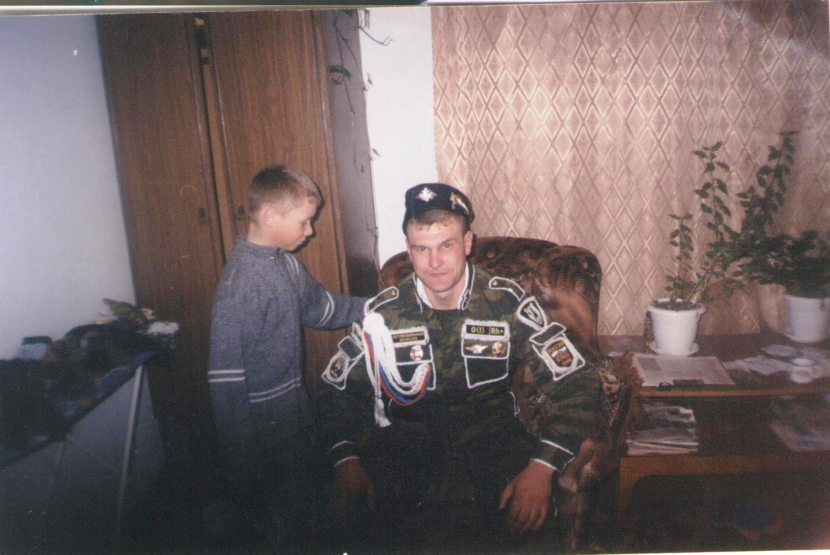
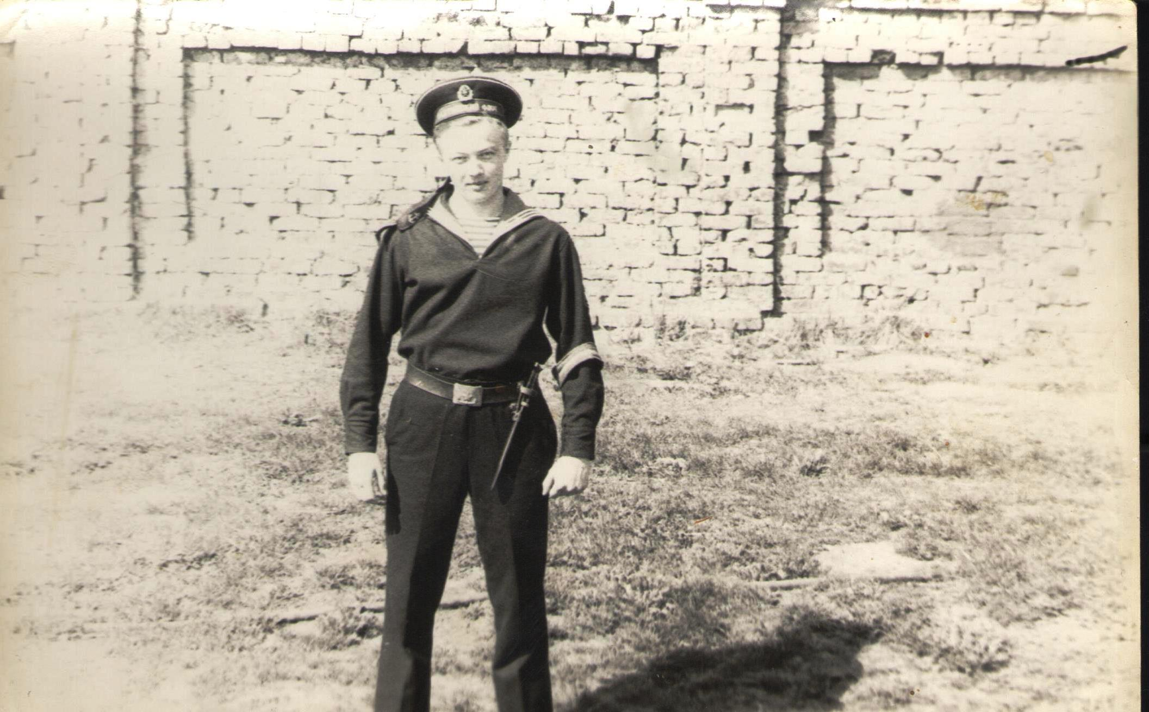
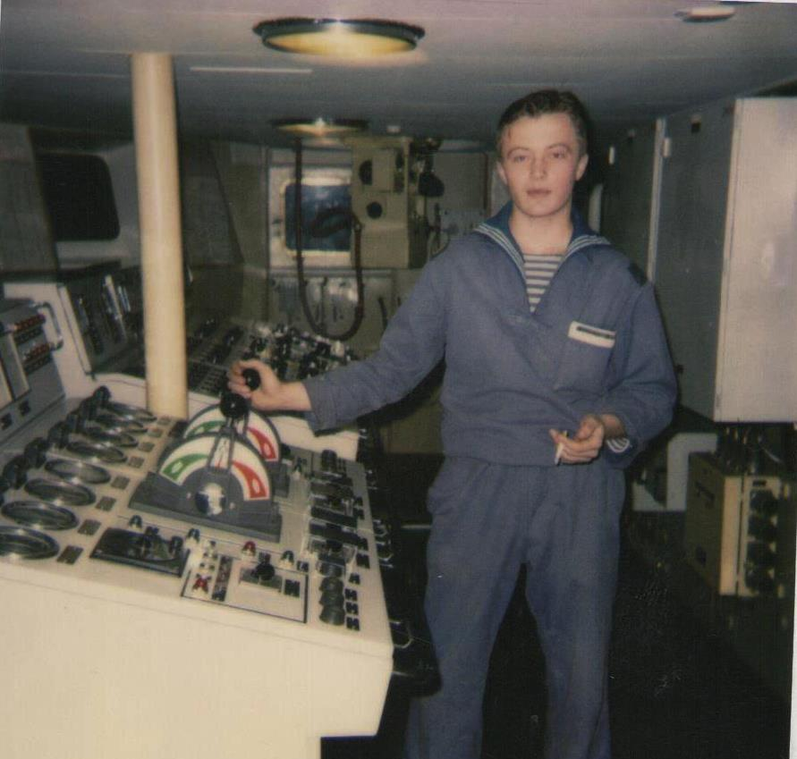
Фотовыставка МБДОУ Б –детского сада «Светлячок»: «Для меня всегда герой –
самый лучший папа мой»
Киреенко Игорь Николаевич
Лысков Дмитрий Васильевич
Яблоков Сергей Григорьевич
Машнин Александр Владимирович

Slide 3
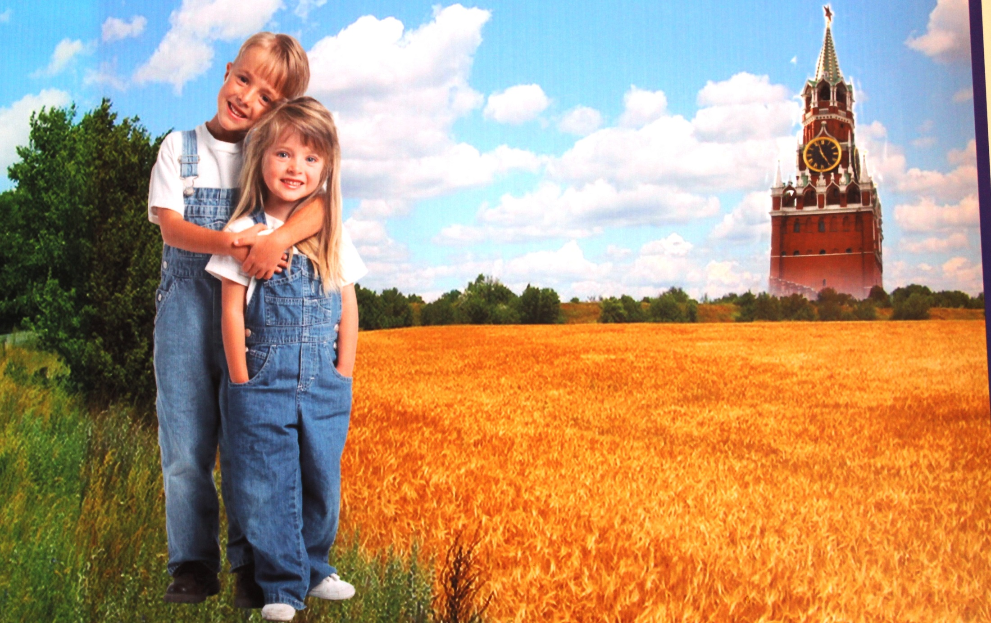
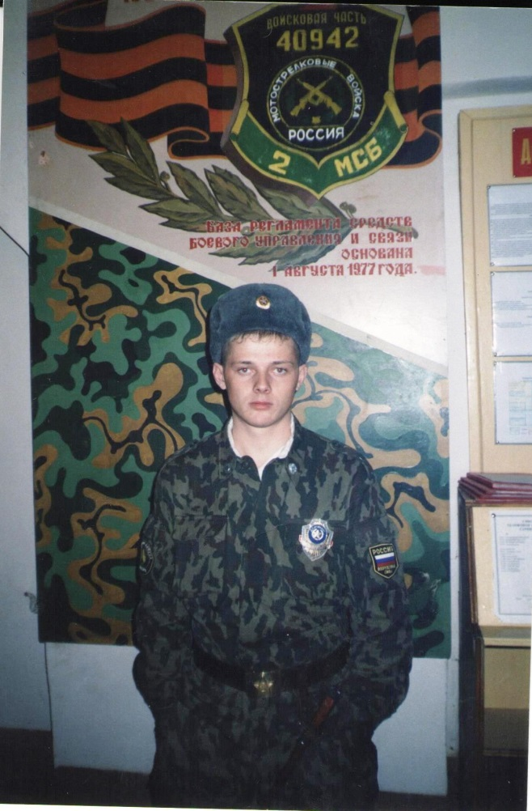
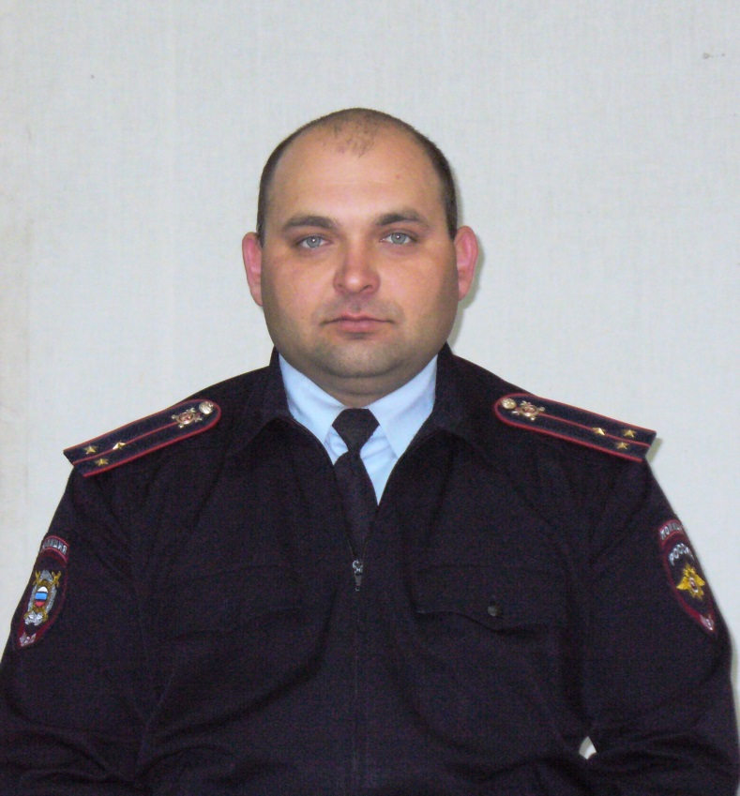
Гаман Артем Евгеньевич
Лопатин Алексей Петрович

Slide 4
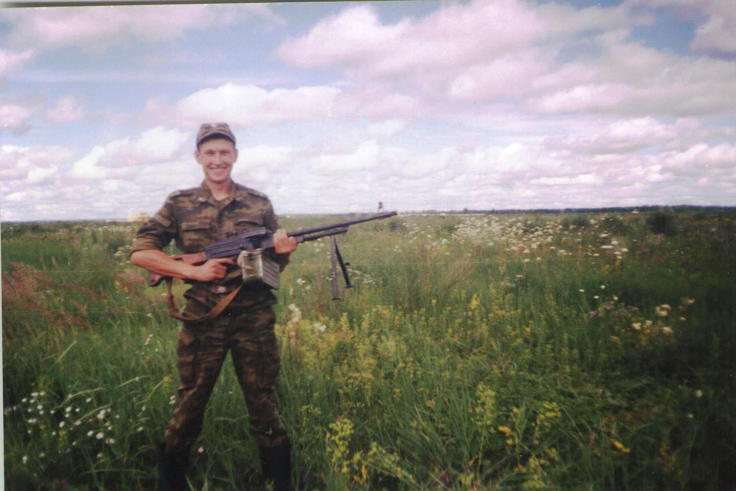
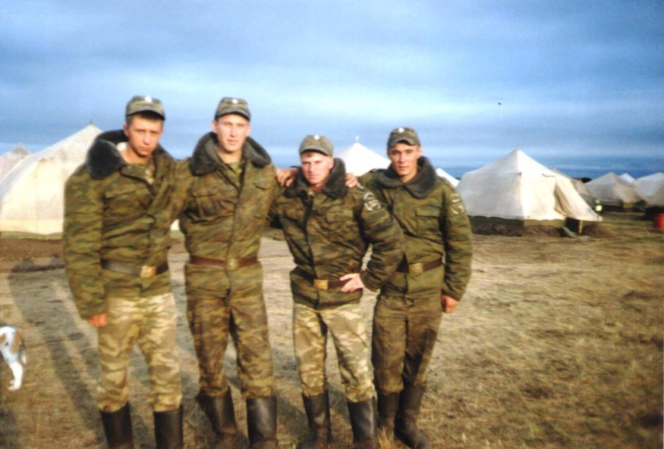
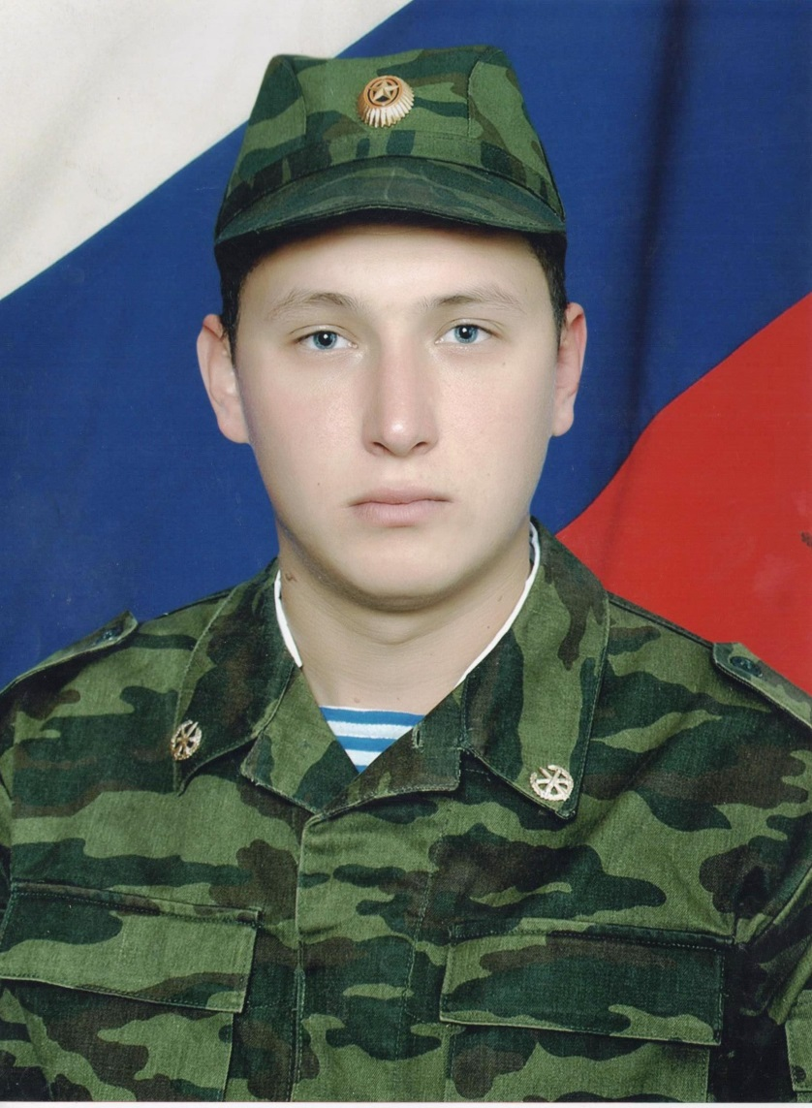
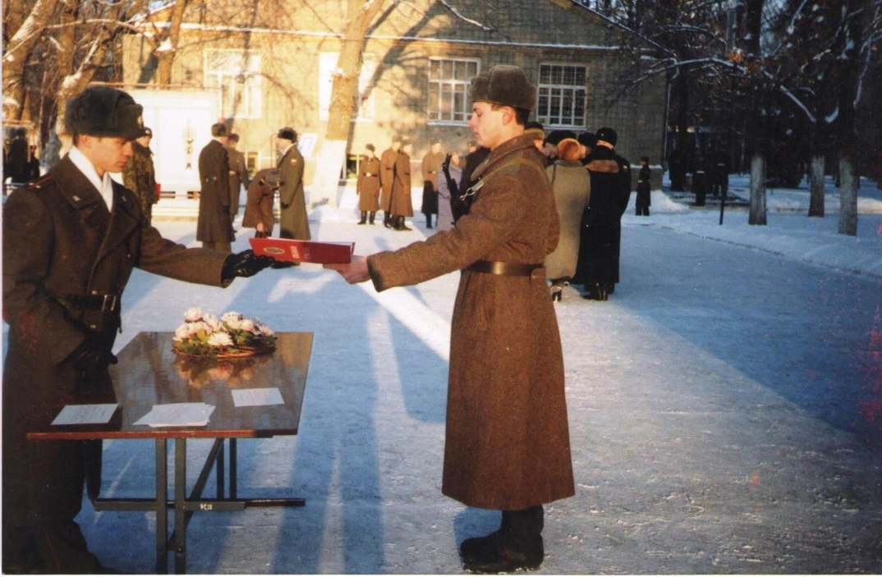
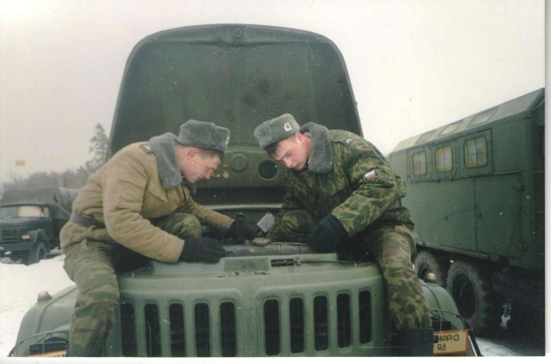
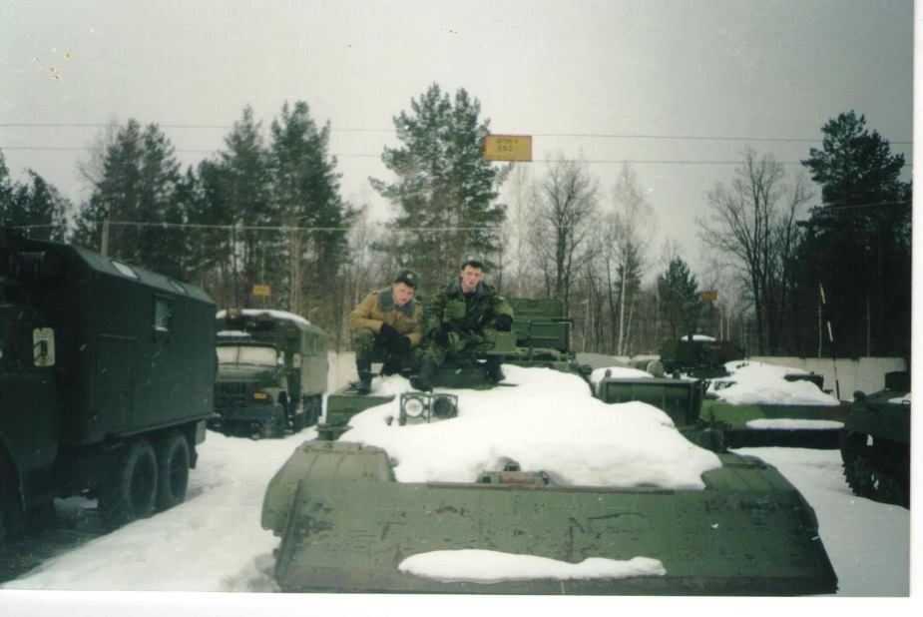
Фотовыставка МБДОУ Б –детского сада «Светлячок»: «Для меня всегда герой - самый лучший папа мой»
Слюсарев Станислав Михайлович
Тарола Руслан Юрьевич

Slide 5
С уважением к Вам
воспитанники, педагоги и все сотрудники детского сада «Светлячок»

